Slide 1
螺丝尺寸测量视觉方案（3D）
推动机器视觉无所不在的存在
视觉小百科

Slide 2
目录
项目描述
项目验证
1
2
2
目录
目录
目录
3
配置清单
3
4
逻辑流程
4
评估结果&注意事项
5
6
售后服务

Slide 3

一、项目描述
●产品名称：螺丝
●测量内容：尺寸
●产品材质：金
●产品颜色：黑
●产品尺寸(mm × mm × mm)：20.0 * 8.0 * 20.0
●来料方式：传送带
●测量精度要求(mm)：0.5
●检测时产品运动速度(m/s)：0
●检测节拍(pcs/min)：20
●工作距离(mm)：440
方案布局图

Slide 4

二、项目验证
参数名称 | 参数值
3D结构光相机型号 | UHP-140
3D结构光相机类型 | 3D结构光相机
中场视野 | 143×95
相机精度 | 0.03mm@0.3m
采集时间 | 0.6-0.9
Z(工作距离) = 440mm, X视野大小 = 95mm, Y视野大小 = 143mm, Z向视野大小 = 280-320mm
视野图

Slide 5

三、配置清单
系
统
构
成

Slide 6
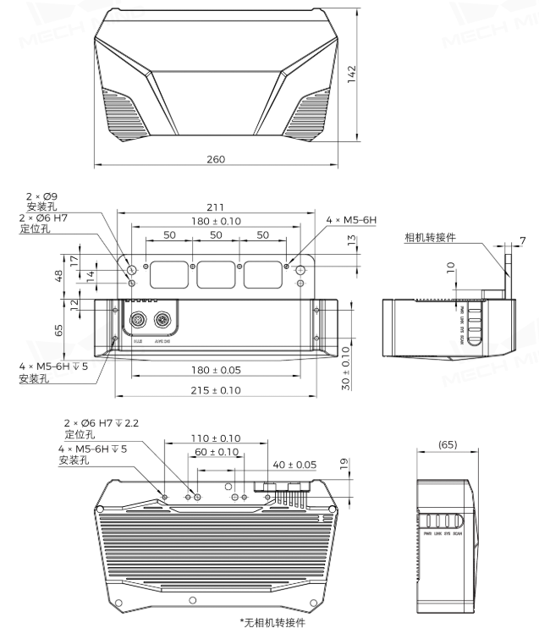
三、配置清单
相机尺寸图

Slide 7
三、配置清单
序号 | 名称 | 型号 | 单位 | 数量 | 厂家
1 | 3D结构光相机 | UHP-140 | 台 | 1 | 梅卡曼德/MechMind
2 | 工控机 | - | 台 | 1 | -
3 | 显示器 | - | 台 | 1 | -
4 | 软件 | Mech-Vision-VIZ | 套 | 1 | 梅卡曼德/MechMind

Slide 8
四、逻辑流程
逻辑流程
├── 图像采集
│ └── 使用 "从相机获取图像" 步骤采集螺丝点云数据，设置ROI截取传送带上的目标区域
├── 预处理
│ ├── 通过 "点云预处理" 执行噪声抑制（Strong等级）和边缘提取（Standard等级）
│ ├── 使用 "点过滤" 中的NormalsFilter，设置参考方向Z轴为-1.0000，角度阈值0°~90°，去除非垂直表面点云
│ ├── 应用 "计算点云法向并估计边缘" ，设置法向变化阈值5°，深度差阈值2mm，过滤缝隙宽度<3px的边缘
│ └── 通过 "正交投影" 生成2D深度图，设置分辨率为1000像素/米，掩膜空白边框宽度100px
├── 尺寸检测
│ ├── 使用 "点云聚类，并输出符合条件的点云" 分离单个螺丝点云
│ ├── 应用 "计算平面点云的位姿和尺寸" ，设置：
│ │ └── 计算位姿中心方法：BoundingRectCenter
│ │ └── 计算位姿姿态方法：BoundingRectOrientation
│ │ └── 使用边对齐外接矩形，搜索半径设为3px
│ └── 通过 "计算点云沿轴长度" 验证螺丝长度方向尺寸
├── 结果处理
│ ├── 使用 "根据点云尺寸进行分类" ，设置：
│ │ └── 长度差阈值比例：-0.025~0.025（对应±0.5mm公差）
│ │ └── 宽度差阈值比例：-0.025~0.025
│ │ └── 高度差阈值比例：-0.025~0.025
│ └── 通过 "计算位姿间距离" 验证关键部位间距

Slide 9
四、逻辑流程
├── 通信处理
│ └── 使用 "输出" 步骤将检测结果通过TCP/IP发送至PLC，设置端口类型为自定义
└── 统计处理
└── 使用 "统计3D点的个数" 记录有效检测数量，配合 "数据保存" 存储异常样本

Slide 10
五、评估结果&注意事项
05 评估结果 & 注意事项
现场环境
相机安装
物料一致性
风险点：黑色金属螺丝易反光干扰结构光投射，环境光波动可能导致点云噪声增加
解决方案：加装遮光罩并配置环形补光灯，保持环境光强度稳定在500lux±10%
风险点：440mm工作距离下相机安装角度偏差易导致Z轴视野截断
解决方案：采用激光定位仪校准安装角度，确保相机光轴与传送带平面垂直度≤0.1°
风险点：螺丝表面氧化层厚度差异可能影响结构光反射均匀性
解决方案：在进料口增加超声波清洗工序，确保螺丝表面清洁度达到Ra≤0.8μm

Slide 11

六、售后服务
该设备上线后使用初期，我们会派专人进行全程跟踪；
处理解决可能发生的设备异常；
对现场人员进行培训指导；
设备调试完成后：售后服务一年；
若客户提出设备升级需求，我们会及时为您提供升级新方案。

Slide 12
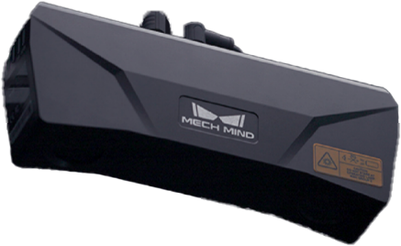

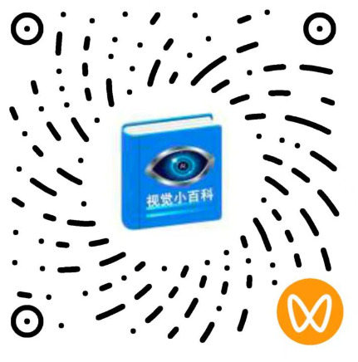
感谢关注
视频号
抖音
更多信息请访问：www.ytzrtx.com

